Slide 1
Současná literatura pro děti a mládež

Slide 2
JOHN BOYNE (1971) - Irsko
Příběhy s tématy holocaustu, vyčlenění ze společnosti či odlišností lidí. Naráží na téma homosexuality.

Slide 3
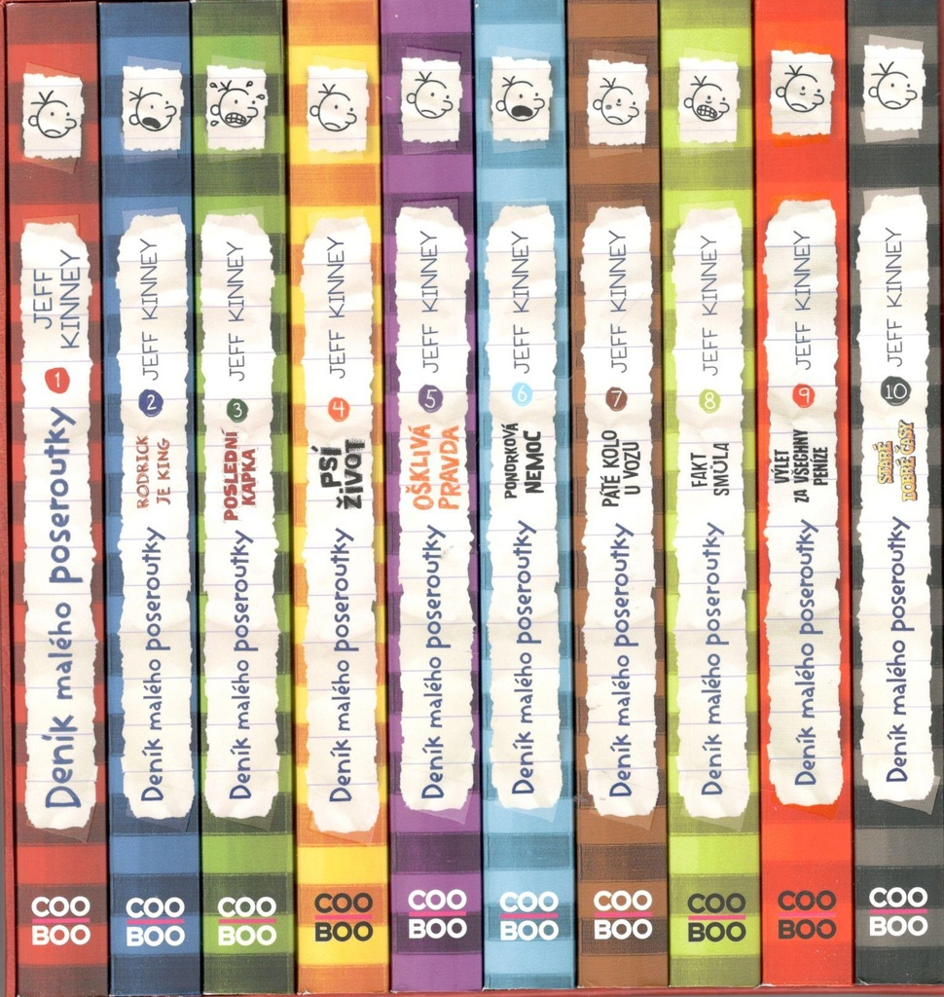
JEFF KINNEY (1971) - USA

Slide 4
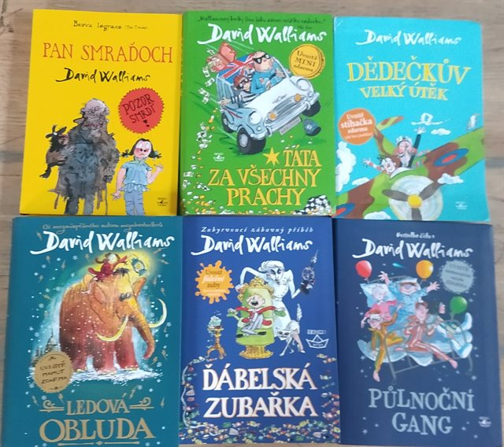
DAVID WALLIAMS (1971) – Velká Británie

Slide 5
JO NESBØ (1960) - Norsko

Slide 6
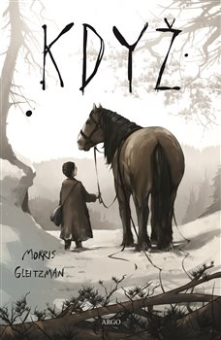
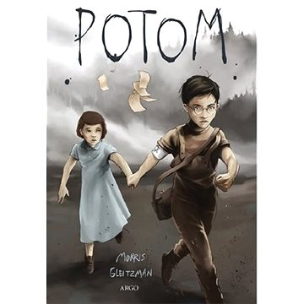
MORRIS GLEITZMAN (1953) - Austrálie

Slide 7
LOIS LOWRY (1937) - Havaj

Slide 8
JOHN GREEN (1977) - USA

Slide 9
MARKUS ZUSAK (1975) - Austrálie

Slide 10
Děti a dospívající s odlišnostmi

Slide 11
Fantasy a dystopie

Slide 12
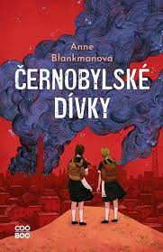
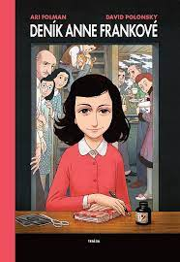
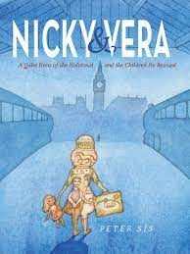
Téma války a útrap

Slide 13
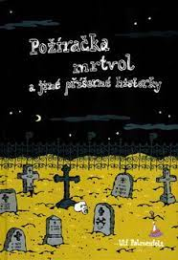
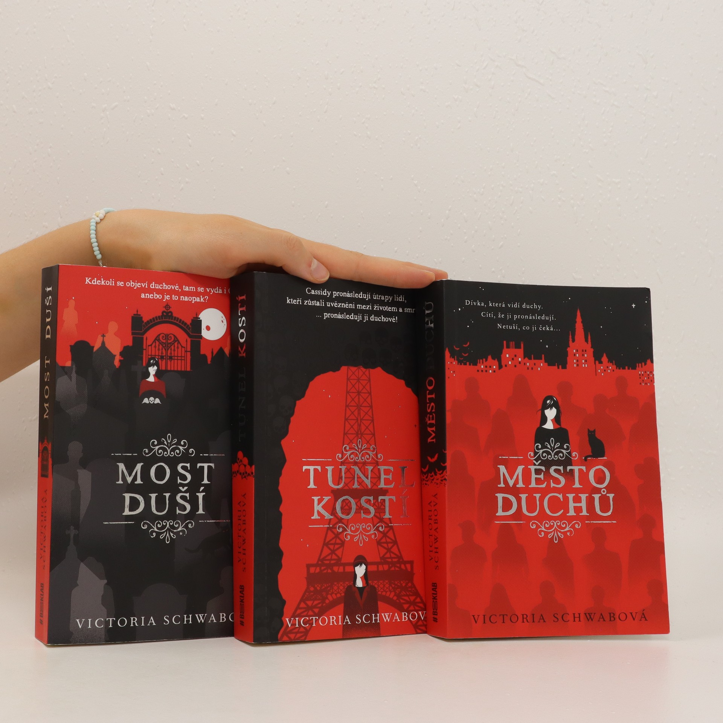
Hororová tvorba

Slide 14
ČETBA PRO MENŠÍ DĚTI

Slide 15
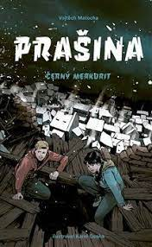
ČESKÉ KNIHY

